Slide 1
Candidatos a la alcaldía de Bogotá 2020-2024
Actividad curso Política Económica

Slide 2
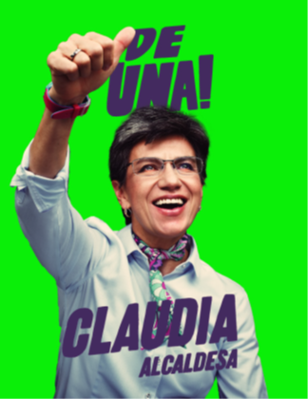
Claudia Nayibe López Hernández
Edad: 49 años
Pregrado en Finanzas, Gobierno y Relaciones Internacionales
Maestría en Administración Pública y Política Urbana.
Doctorado en Ciencia Política
Ciudad natal: Bogotá
Profesión: Polítologa
https://www.claudia-lopez.com/

Slide 3
Experiencia profesional:
Se desempeñó como secretaria de Acción Comunal entre 1998 – 2000.
Consultora para las Naciones Unidas e investigadora para la corporación Nuevo Arcoíris y la Misión de Observación Nacional MOE.
Publicó columnas en las revistas Semana y La Silla Vacía y el periódico El Tiempo, sobre análisis político.
Eventos relevantes:
Fue miembro del movimiento estudiantil la Séptima Papeleta, defensora de la Acción de Tutela.
Sus escritos para las revista Semana en el año 2005, destaparon el tema de la parapolítica.
Ha sido la senadora con la votación más alta del partido Alianza Verde.
Promovió la Consulta Anticorrupción efectuada en el año 2018.

Slide 4
Propuestas
SEGURIDAD
Fortalecer el registro de medidas colectivas y que ayude a tomar más y mejores medidas de seguridad.
Más plata para mejorar la seguridad de la ciudad y trabajo coordinado entre organismos de seguridad nacionales y distritales.
Fortaleces las URI con más funcionarios que aseguren una correcta judicialización de los delincuentes.
Policía especializada para Trasmilenio con mejoras en la operación para garantizar la seguridad de los pasajeros.
AMBIENTE
Es hora de empezar a rellenar el relleno de Doña Juana. Impulso de la cultura del reciclaje y la generación de energía con residuos sólidos.
Promoción de la energía solar y eólica desde la EEB.
Buses eléctricos para Trasmilenio y SITP.
Lucha contra buses y camiones chimenea, Energías límpias.

Slide 5
Propuestas
DESARROLLO SOCIAL
La sociedad misma decidirá sus obras por localidad. Referentes de paz y reconciliación.
Haciendo uso de la tecnología se reducirán los trámites y se luchará contra la corrupción
Desarrollo de un componente de pedagogía ciudadana para la promoción de hábitos de vida.
EDUCACIÓN Y EMPLEO
Fortalecimiento del sistema de educación para el trabajo en todas la edades.
Aseguramiento de un sistema educativo incluyente.
La universidad pública debe seguir creciendo.
Nuevos programas de reentrenamiento y educación para personas mayores de 45 años de edad.

Slide 6
Propuestas
MOBILIDAD
Modificación de rutas del SITP y alimentadores para las necesidades de la gente.
Metro como eje de movilidad y no Transmilenio por la séptima. El Transmilenio es importante pero no es el eje del sistema de transporte.
Construcción del Transmicable de San Cristobal, y el Codito en Usaquén
Avances en los estudios del RegioTrans desde Zipaquitá, pasando por Bogotá hasta Soacha.

